Slide 1

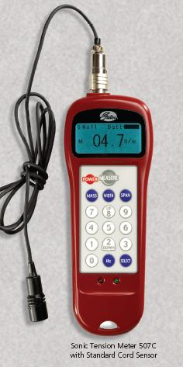
Gates
Tensiometro
507C
NUEVO
Mejora la gama de Frecuencias
Más Memoria
Interfaz Amigable
Mide la Tensión en Correas en “V” y en Correas Sincrónicas
Notes:
Intro Slide for STM 505C

Slide 2
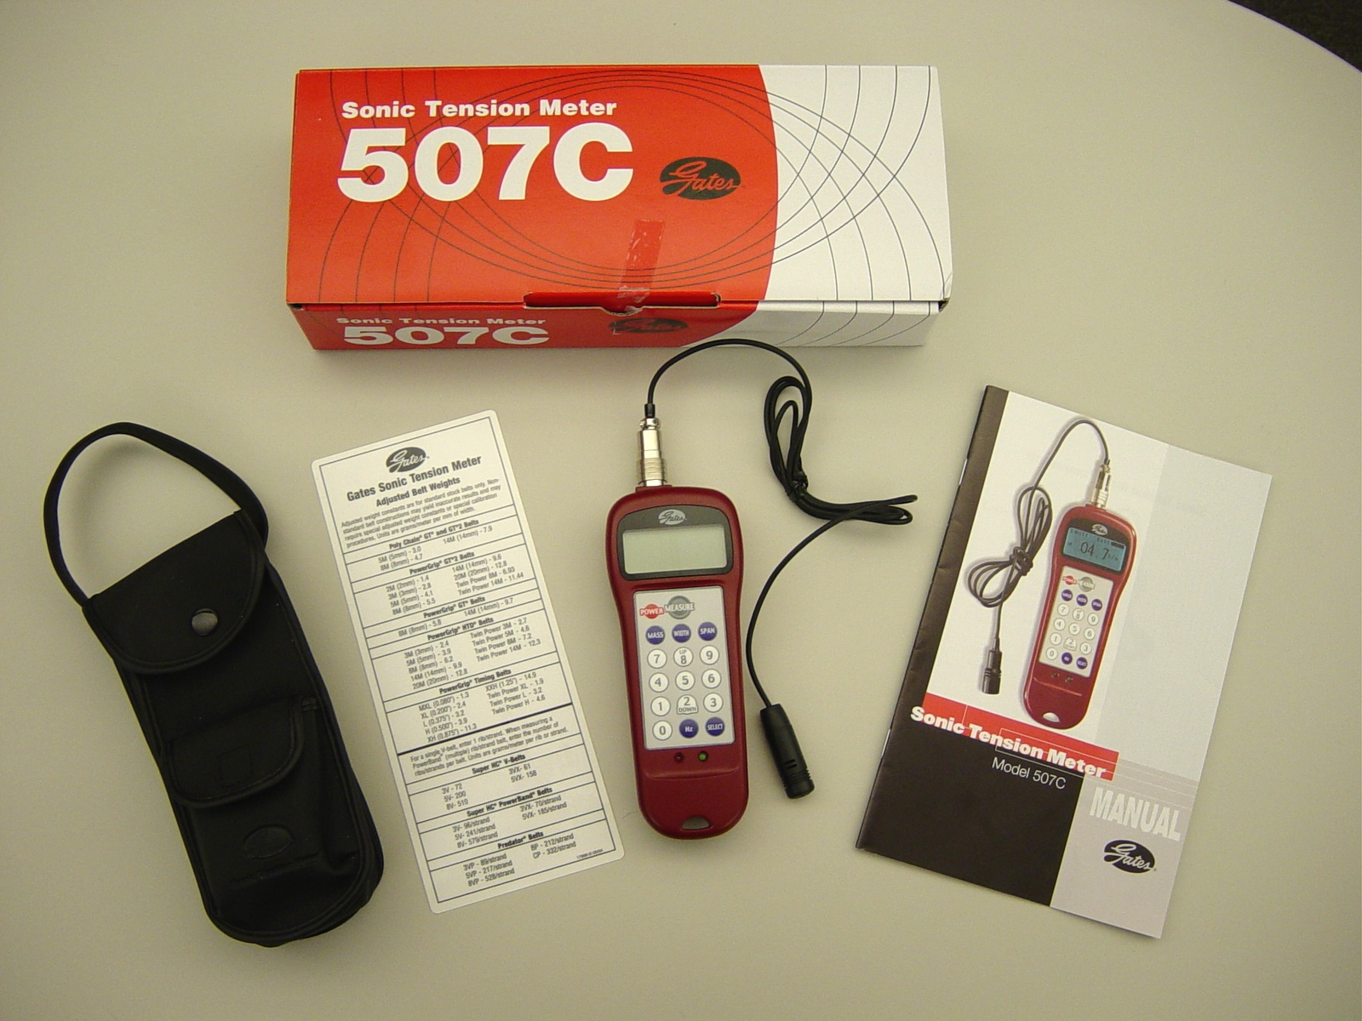
TENSIOMETRO 507C
Notes:
Gates new Sonic Tension Meter - 505C
Consistent, accurate, easy to use
Measures belt tension by analyzing the harmonic
characteristics of a vibrating belt
Utilizes “vibrating string” theory
Compact, light
Easy to read
Readings displayed on an amply-sized
liquid-crystal screen

Slide 3
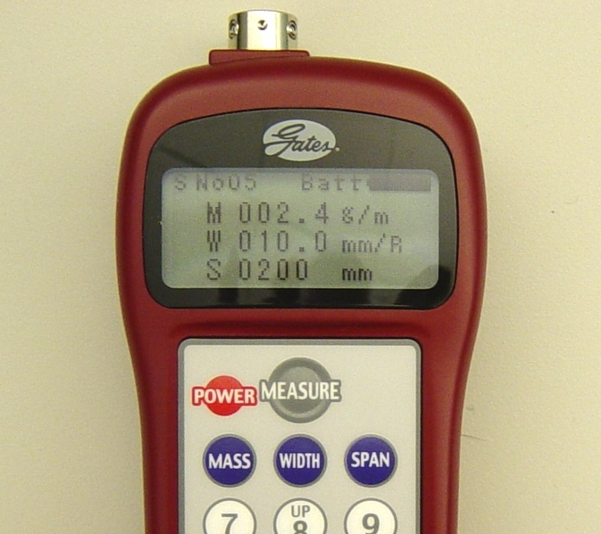
TENSIOMETRO 507C
Operación:
1. Encender el Equipo.
2. Selecione “Mass” (Masa) e introduzca el peso de la correa en g/m. El peso de la unidad se puede encontrar en el manual de intrucciones, en la tarjeta de referencia que incluye el equipo o en la hoja de diseño del Desing Flex II.
3. Presione la tecla “width” (ancho) e introduzca el ancho de la correa sincronica en mm, número de hilos para una correa en “V”, Polyflex o Polyflex JB y número de canales para una correa Micro “V”
4. Presione la tecla “span” (ajuste) y coloque la longitud en mm, esta información se puede encontrar en la impresión del diseño del Desing Flex II, o se calcula utilizando una formúla que se encuentra en el manual.
5. Presionar la tecla “measure” (medida) y la luz verde debajo del teclado númerico comenzará a parpadear indicando que la medición esta en curso.
1
5
2
4
3
Notes:
Operation of 505C—
Attach sensor and power-on 505C
Push “WEIGHT” key and enter belt unit weight in grams/meter
Unit weight data can be found in instruction manual, on included
reference card, or on Design Flex II printout
Push “WIDTH” key and enter width in millimeters for a Gates sync belt or a Gates V-belt
Enter number of strands for a PolyFlex JB belt
Enter number of ribs for a Micro-V belt
Enter number of strands for a Gates Powerband
Push “SPAN” key and enter span length in millimeters
“Span” length is defined as the distance between the contact points on adjacent sprockets/pulleys/sheaves. Span length can be found on the Design Flex II printout for the drive, or it can be calculated using a formula found in the instruction manual or on the included reference card.
Push the “MEASURE” key and the green LED will begin flashing.

Slide 4
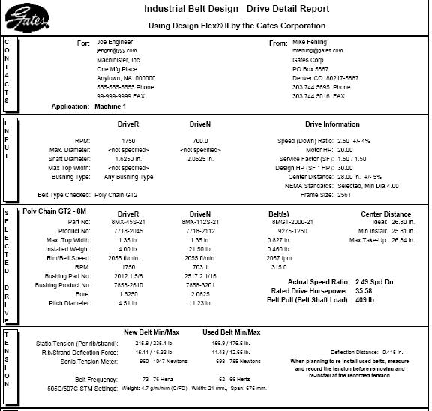
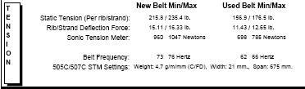
507C
Gates Design Flex II
Provee los resultados en Lbs. , Hz. y Newtons.
También muestra las constantes que deben figurar según el diseño.
Constantes
Notes:
Design Flex II® drive data sheet showing tensioning information
Provides the target recommended values in pounds, hertz or Newtons as well as the constants to be entered for the specific drive before measuring

Slide 5

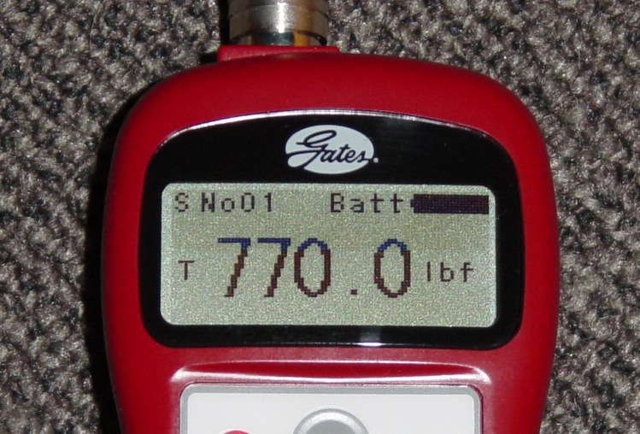
TENSIOMETRO 507C
Filtro de Frecuencias y Rangos
Una nueva Característica es el filtro por frecuencias que está disponible para enfocar la medición en intervalos más estrechos, lo cual ayuda a mejorar la respuesta del medidor.
Si se mantiene presionado el boton “0” durante 1-2 segundos, se mostrará un menu en donde se podrán observar los diferentes rangos de frecuencia para ser modificados, el valor predeterminado es el estandar.
Las Opciones de selección apareceran en la ventana. Utilice los botones “UP” (arriba) y DOWN (abajo) para seleccionar el rango deseado y luego pulse “Measure” (Medida) para volver al estado listo.
Indicador del rango de la frecuencia

Slide 6
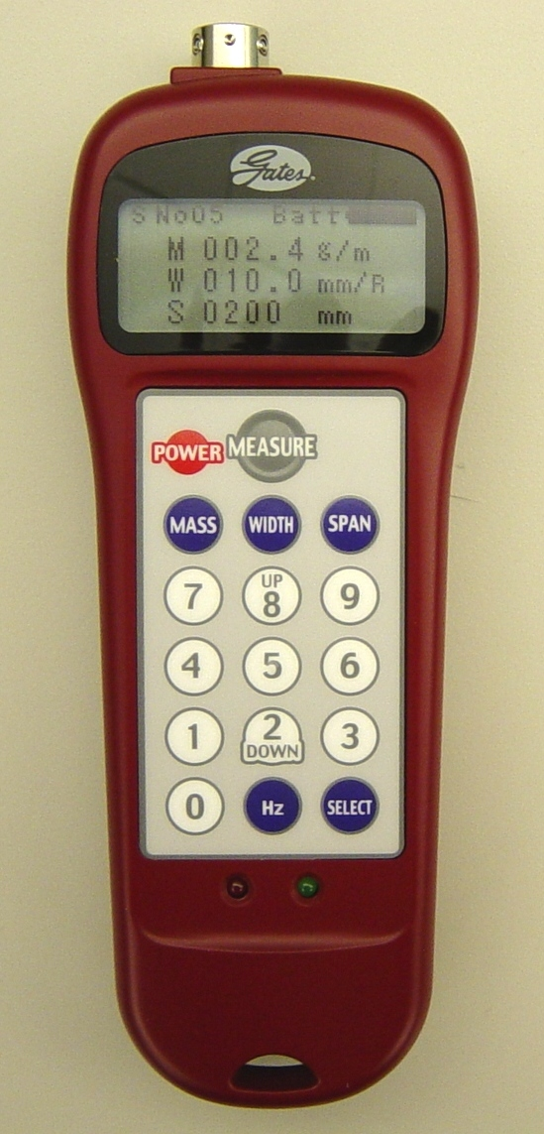
507C
Luces indicadoras
Notes:
(location of green light and red error light)

Slide 7
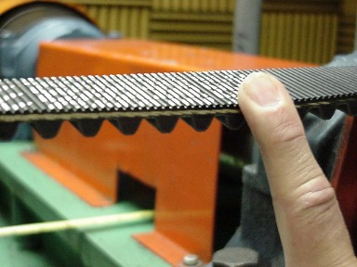
TENSIOMETRO 507C
Toque la banda externa de la correa para que vibre, En algunos casos, puede ser necesario golpear la correa con el mango de un destornillador o algún otro dispositivo no destructivo a fin de lograr la vibración suficiente para medir. En cualquier caso, tenga cuidado de no dañar la correa u otros componentes de la transmisión.
Notes:
Pluck or tap the belt to make the belt vibrate. In some cases, it may be necessary to rap the belt with the handle of a screwdriver or some other non-destructive device in order to achieve vibration sufficient to measure. In any case, take care not to damage the belt or other drive components.

Slide 8
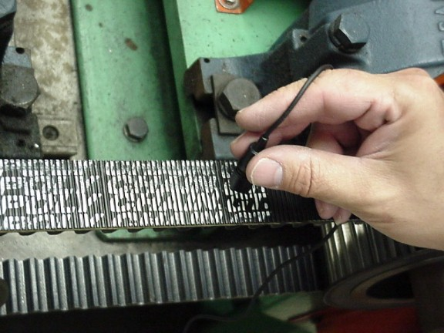
TENSIOMETRO 507C
Sostenga el Sensor a 1 cmt. aproximadamente de la correa sin tocarla.
Una vez recibida la señal La luz Verde se apagara y permanecera asi durante 1 ó 2 segundos durante el calculo. Posteriormente aparecera la medición de la tensión. El medidor emitira un pitido 3 veces, la luz Verde se encendera de nuevo y permanecera así hasta recibir otra señal.
Si no recibe ninguna señal ó hay un error de medición se encendera la luz Roja.
Notes:
Hold the sensor approximately 1 cm from the belt
(Do not touch the belt with the sensor)

Slide 9
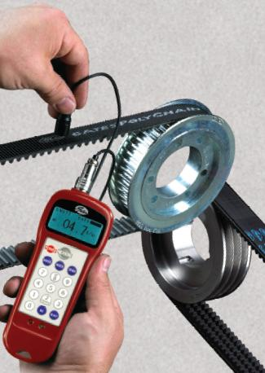

TENSIOMETRO 507C
Los Resultados se pueden visualizar en 3 unidades de medida diferentes, Newtons, Libras y Kilos.
Para seleccionar la unidad de medida, a partir de la unidad en modo "OFF", (apagado) presione y mantenga presionada la tecla 0 y 9, a la vez pulsando la tecla "Power“ (Encendido), a continuación, la unidad deseada (unidad de medida) puede ser seleccionada pulsando el botón "Select" hasta la medida deseada en la pantalla.
Unidad de Medida
Para volver a su funcionamiento, apagar y encender de nuevo, a partir de este momento las unidades de medida cambiaron. a las seleccionadas.
Para ver los valores en Hz. Presione la tecla Hz. O por el contrario vuelva a presionar y mostrara Newtons.
Unit of measure
Notes:
The green light will turn off after a signal is received and
remain off for approximately 1 to 2 secs during calculation. The measured belt
tension is then displayed. The meter then beeps 3 times, the green light
turns back on and remains on until another signal is received. If there is
no reading, or a measurement error, the red light will turn on.
Results can be displayed in 3 different units of measure: newtons, pounds, and
kilograms. To select the desired unit of measure, starting with the unit in the
“off” mode, press and hold the 0 and 9 key, while simultaneously pressing the “Power” key. Then the desired u/m can be selected by pressing the “SELECT” button until the desired dimension appears in the LCD. Turning the STM off, then on again will return the STM to its normal operating mode. To see the frequency value in Hz, select the “Hz” key; pressing the “Hz” key again redisplays the measured tension

Slide 10
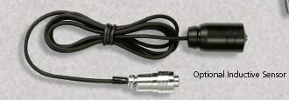
TENSIOMETRO 507C
Sensor Inductivo (opcional)
En situaciones donde el ruido es alto o el viento está presente, o la frecuencia es muy baja, puede ser difícil para el medidor sónico detectar la frecuencia de vibración de la correa. En estas condiciones, el sensor inductivo opcional puede utilizarse para obtener lecturas precisas y consistentes

Slide 11
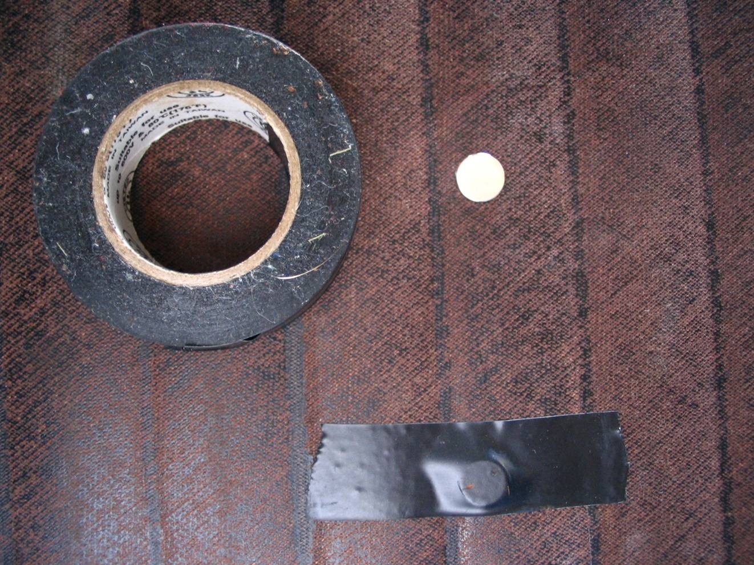
TENSIOMETRO 507C
Sensor Inductivo (opcional)
El sensor inductivo se basa en un campo magnético en lugar de ondas sonoras. A fin de que el sensor inductivo funcione, un campo magnético debe estar presente en la correa. Esto se puede lograr con una pequeña cinta adhesiva sujetando fuertemente un iman a la correa.
Imán pegado a la cinta

Slide 12
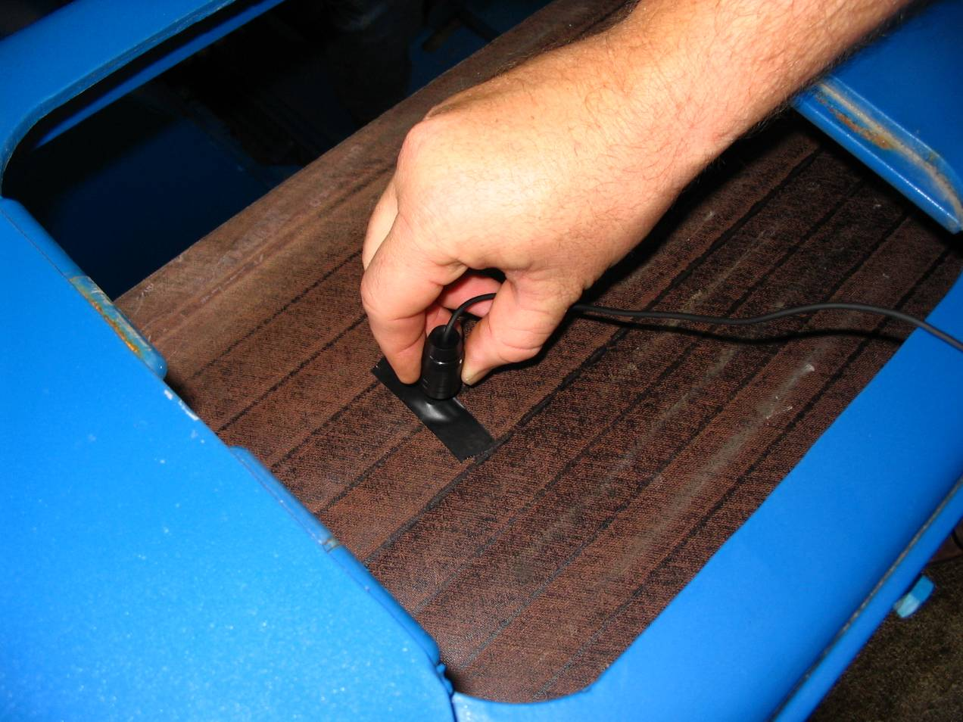
TENSIOMETRO 507C
Sensor Inductivo (opcional)
Una vez que el sensor inductivo y el imán están en su lugar, se aplica el mismo procedimiento que el sensor sónico
Se debe tocar la correa para hacer que vibre, el sensor se coloca sobre el imán hasta que se reciba una señal. La señal se procesa como se ha descrito previamente.

Slide 13

TENSIOMETRO 507C
Caracteristicas Estandar:
  20 registros de memoria para las constantes
  Frecuencia Max. 5000 Hz.
  Control de ganancia automatica.
  Disponible con 3 rangos de frecuencia.
  Auto apagado despues de 10 min de inactividad
  Cable para el Sensor
  Baterias (2 AA)
Caracteristicas Opcionales:
  Sensor Flexible
  Sensor de inducción magnética (para el uso donde el ruido ambiental es alto y / o el ruido del viento puede ser importante)
Notes:
Standard features (STM 505C)
10 memory registers for belt constants
Max frequency of 1000 Hz
Auto Gain control
Auto Set frequency range filters
Auto Shutoff (after 10 minutes of inactivity)
Cord Sensor
Batteries (2 AA)
Optional features
Flexible cord sensor
Magnetic induction sensor (for use where ambient noise is high and/or
windy conditions (wind noise)

Slide 14
TENSIOMETRO 507C
Cuando se hacen mediciones de tensión de la Correa, hay que realizar por lo menos tres lecturas y deben ser tomadas en el mismo sitio y consecutivamente para posterior comparación .
Las lecturas deben ser razonablemente juntas (a menos de 5-10%). Entre si, de lo contrario, no serán dadas como validas, continúe tomando las lecturas. Luego se promedia entre ellas.
Todas las mediciones de los rangos de tensión pueden tener ruido de fondo o de otros factores y deben ser desechadas.
Hay que estar seguro de que los datos introducidos son los correctos.
No debe usarse en lugares con contenido ambiental altamente inflamables.
TIPS

Slide 15

Carretera Central del Bosque Nº 22E -108 Sector San Isidro Celulares: 317-4385543, 317-4385533
Tel Fax: (095) 667-0245 – 669-8948 E-mal: gerencia@dcmdelcaribe.com Cartagena De Indias
www.distribuidoradecorreasymanguerasdelcaribe.com
Notes:
LA FUERZA ORIENTADA EN TRANSMISIÓN DE POTENCIA

